Slide 1
Разработка информационной системы отеля.
Попов Никита
группа 304
Руководитель курсового проекта Е.А. Ларионова

Slide 2
Задачи проекта
Главная задача проекта – спроектировать базу данных и создать приложение средствами, позволяющее вести данные о отеле.

Slide 3
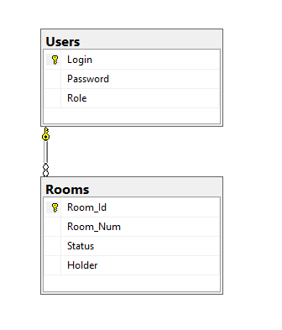
Логическая модель базы данных

Slide 4
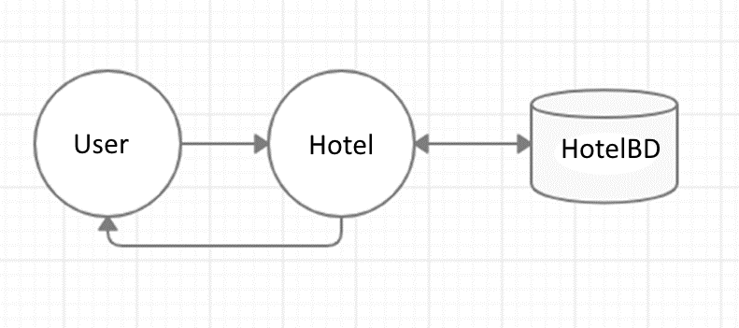
Архитектура информационной системы

Slide 5


Средства разработки
Средствами разработки информационной системы являются такие продукты компании Microsoft, как Visual Studio 2019 и SQL Server Management Studio 18.
Visual Studio 2019 – интегрированная среда разработки программного обеспечения, включающая ряд других инструментальных средств.
SQL Server Management Studio 18 – утилита для создания и ведения баз данных, включающая скриптовый редактор и графическую программу.

Slide 6
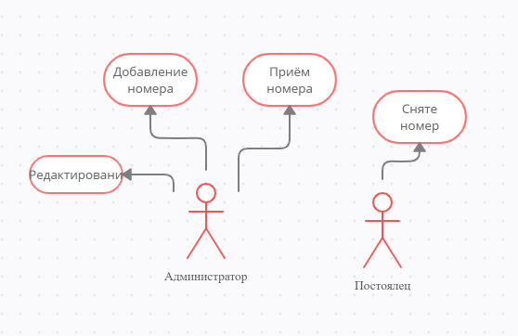
Функции приложения

Slide 7
Заключение
Подводя итоги необходимо сказать, что:
Приложение и база данных были успешно выполнены, протестированы и готовы к работе в течение полутора месяцев.
Во время выполнения проекта возникало множество проблем, которые были успешно решены.
В будущем возможны доработки базы данных и приложения для более простого и удобного взаимодействия с пользователем, а так же с целью увеличения числа полезных функций.

Slide 8
Спасибо за внимание!

